Slide 1

Учителя-блогеры, что в этом такого?
Харина А.А., учитель,
МБОУ «С(К)ОШ № 119
г. Челябинска»

Slide 2

Воспитание
Учитель
Обучение
Важно всегда идти в ногу со временем, следовать за новыми технологиями и тенденциями.
Многие из педагогов становятся блогерами.

Slide 3
Социальная сеть – это интернет-площадка, сайт, который позволяет зарегистрированным на нем пользователям размещать различную информацию и коммуницировать между собой, устанавливая социальные связи.
Блог – это один из способов набрать аудиторию и поделиться своими знаниями, мнением или какими-то событиями, происходящими в жизни.
Блогер – это человек, который умеет взаимодействовать с аудиторией и может правильно подавать информацию.

Slide 4
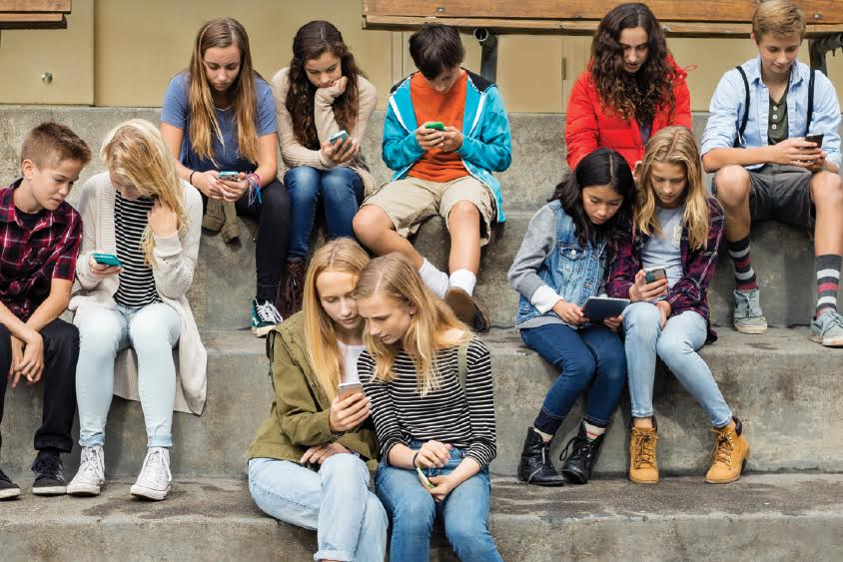
Воздействие
ВЗАИМОДЕЙСТВИЕ

Slide 5
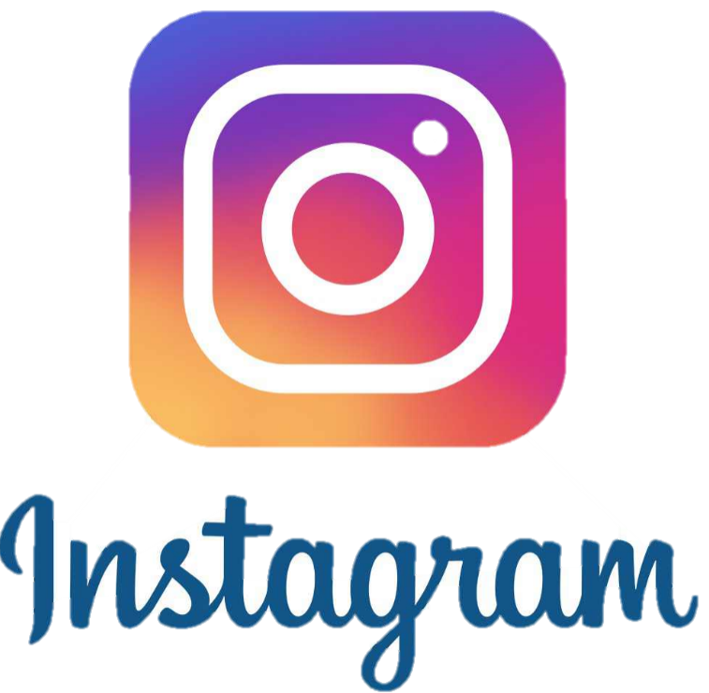




Slide 6
ВЗАИМОДЕЙСТВИЕ
Учителя
Ученики
Родители

Slide 7
Взаимодействие педагогов
Обмен опытом
Быстро
Четко
Понятно

Slide 8
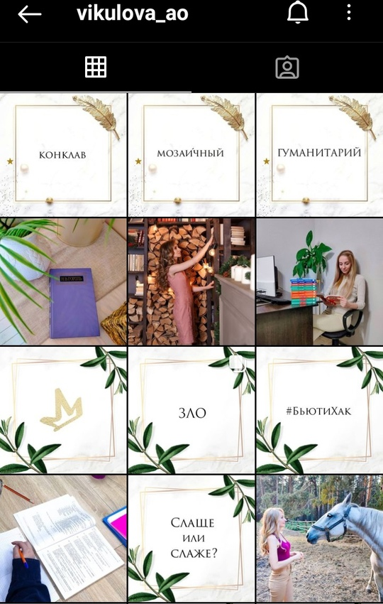
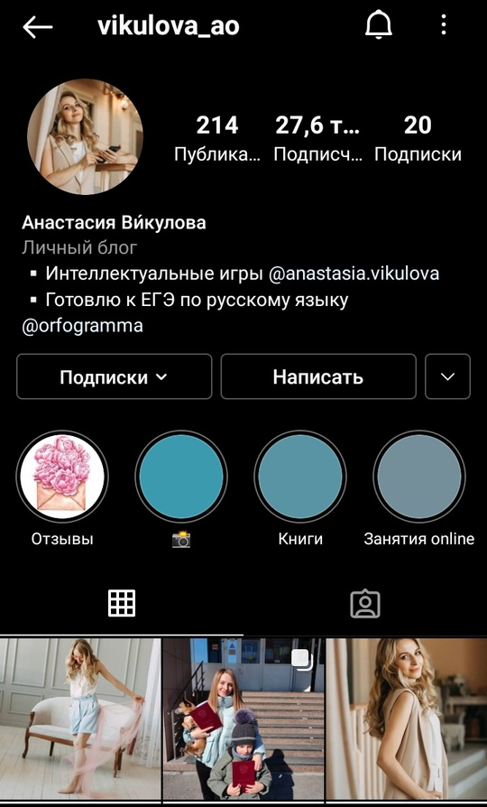
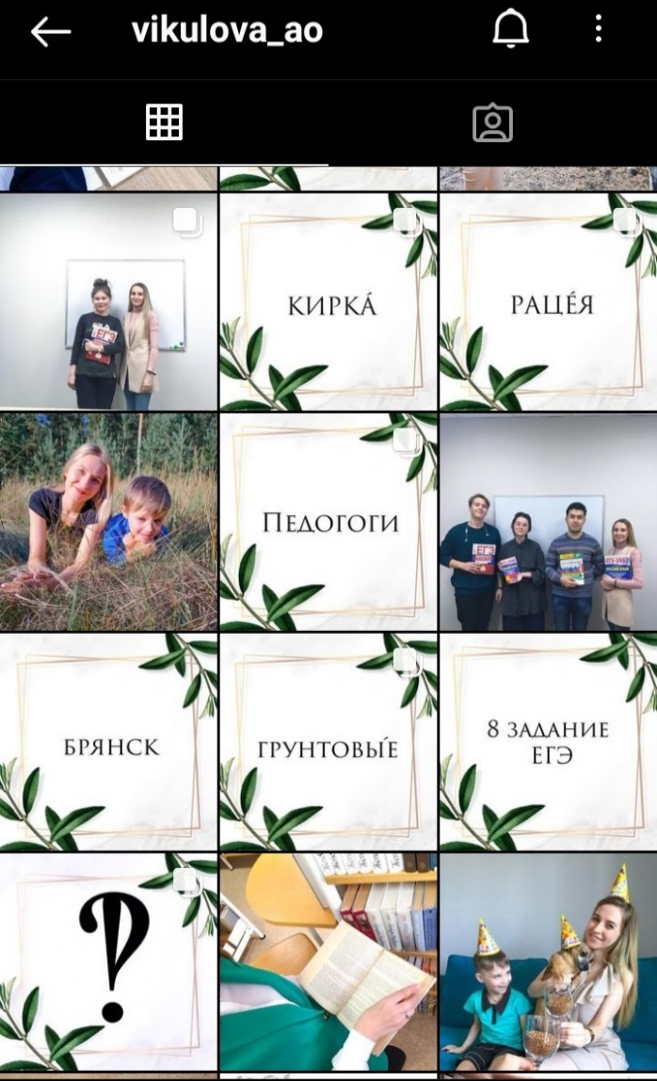
Анастасия Викулова

Slide 9
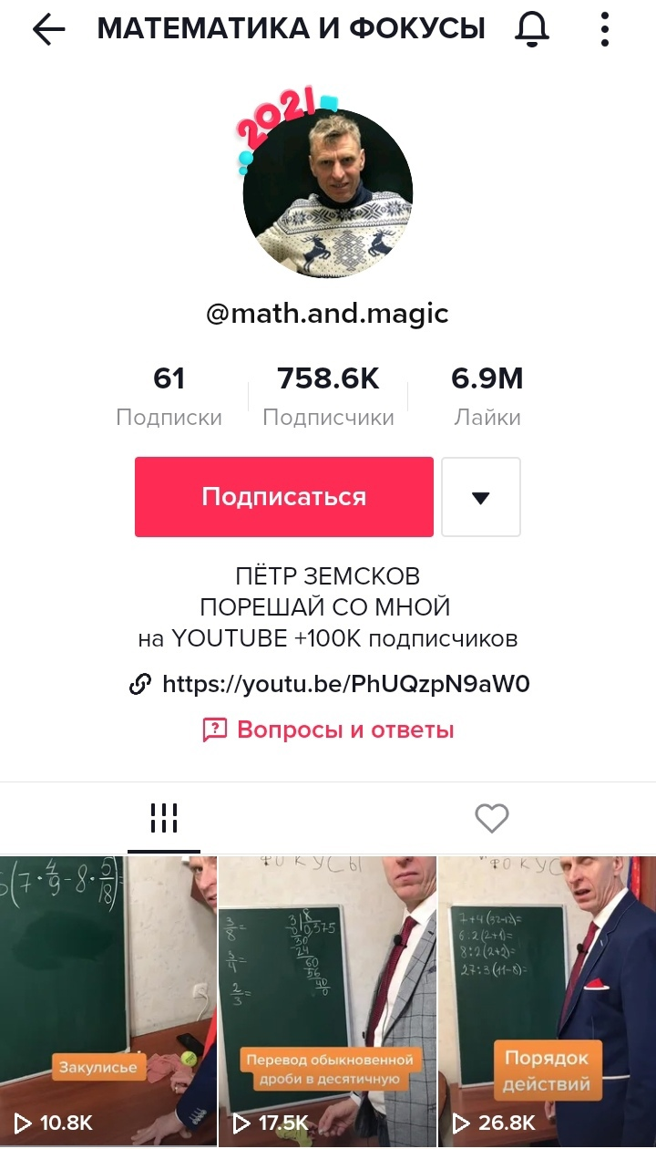
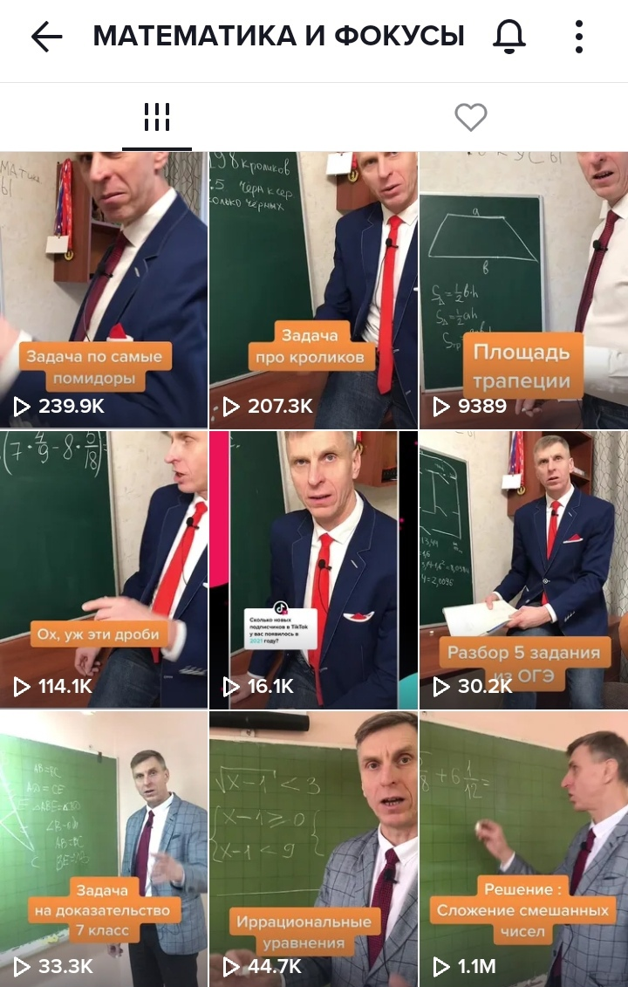
Петр Земсков

Slide 10
Есть и минусы
Ограничение по времени
Информация разнородна
Не полноценный курс

Slide 11
Взаимодействие с учениками
Вовлекающая функция
Дополнительный материал
Интересно
Ближе к ребенку

Slide 12
Взаимодействие с родителями
Виртуальные родительсие собрания
Онлайн-консультации
Онлайн-анкетирование
Конференции

Slide 13
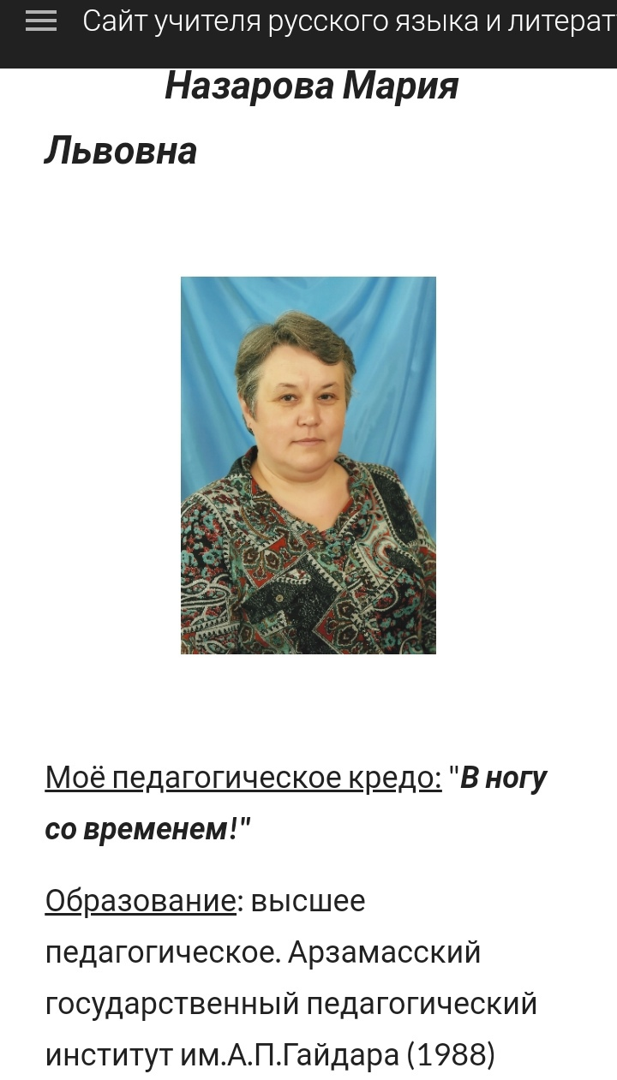
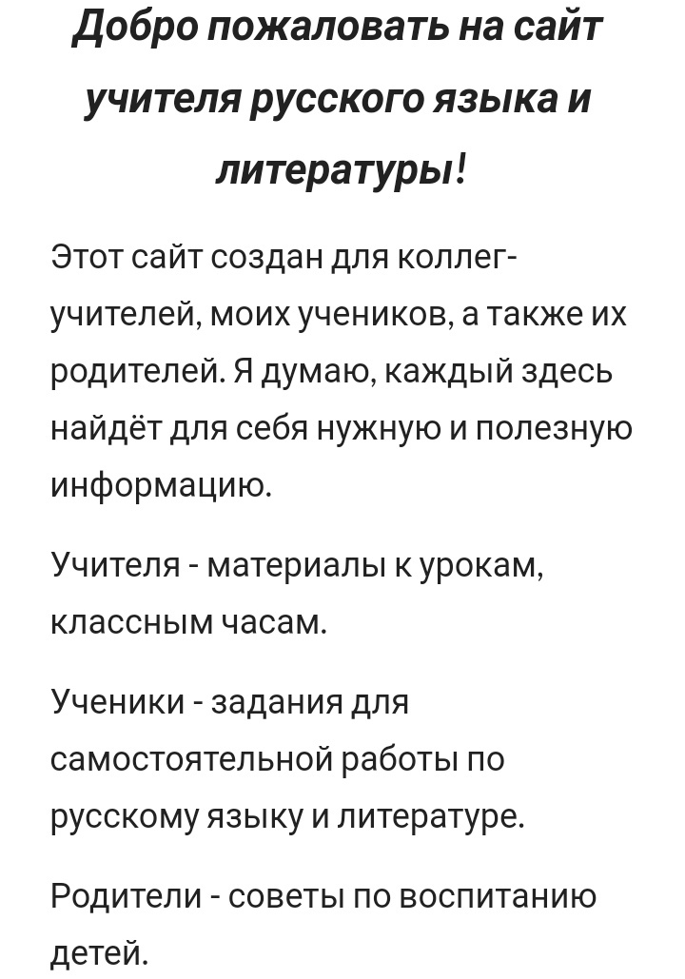
Мария Назарова

Slide 14
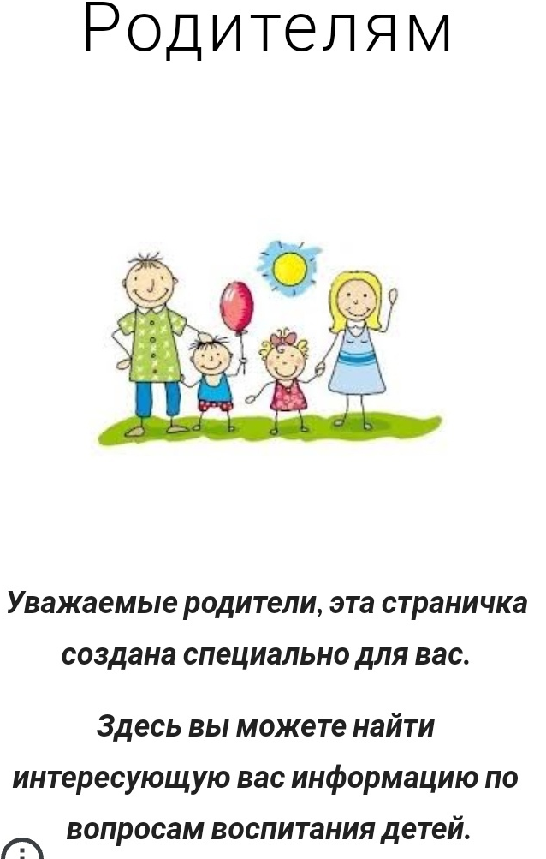
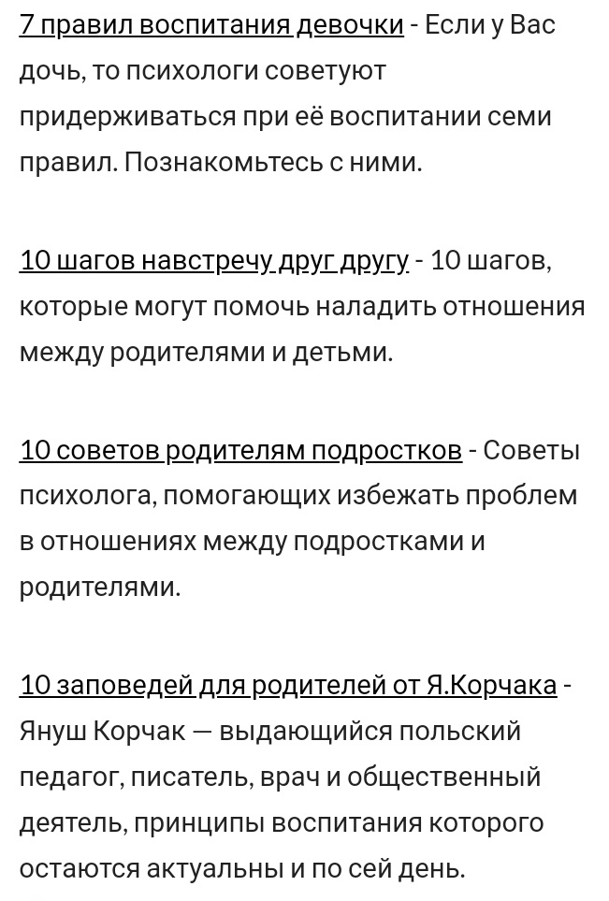
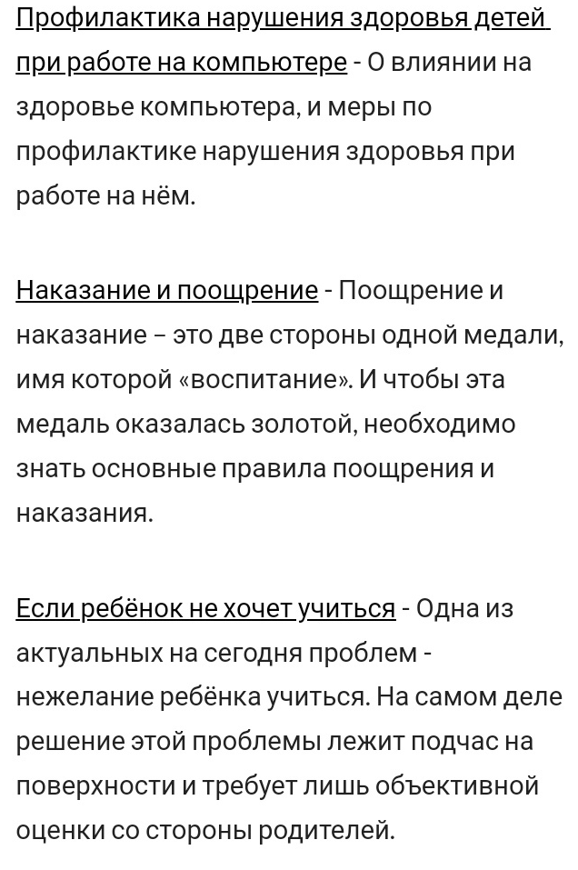

Slide 15
Подведем итог:
1
Взаимодействие педагогов, доступный обмен опытом
2
Платформа для работы с учениками и родителями
3
Самопрезентация
4
Мгновенный безграничный способ обучения
5
Новый инструмент организации обучения

Slide 16

Учитель – образец для подрастающего поколения

Slide 17
Учитель
Цифровая грамотность
Культурная речь
«Экологичность» информации
Соблюдение моральных и этических норм
Отбор фото- и видеоматериалов
Толерантность
Информация о личной жизни

Slide 18
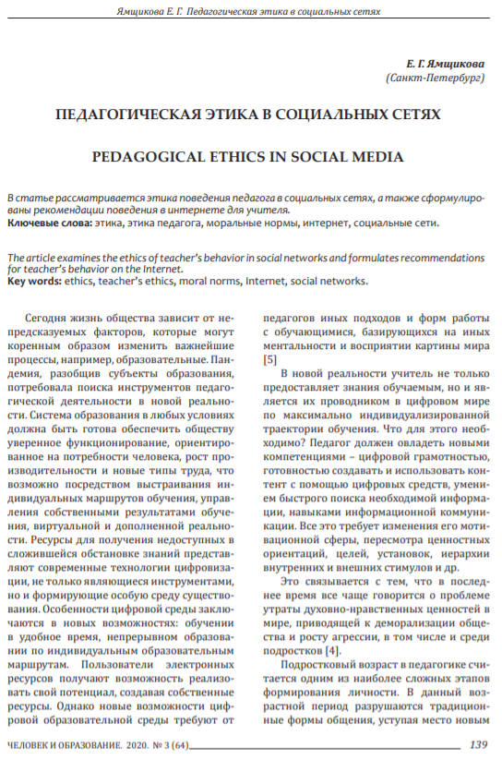
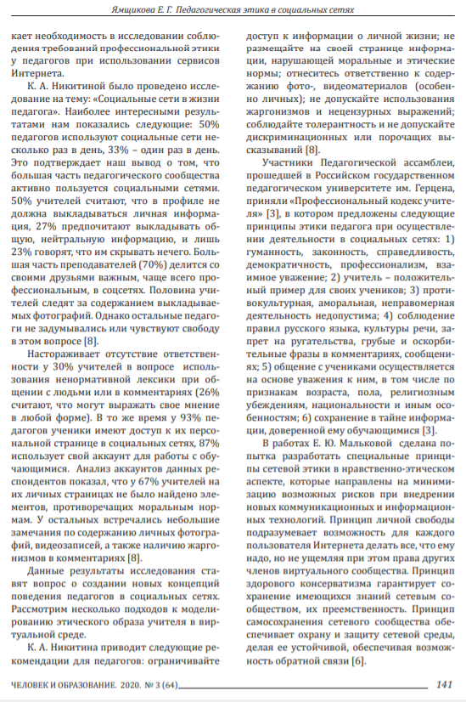
Ямщикова Е. Г.
«Педагогическая этика в социальных сетях»

Slide 19
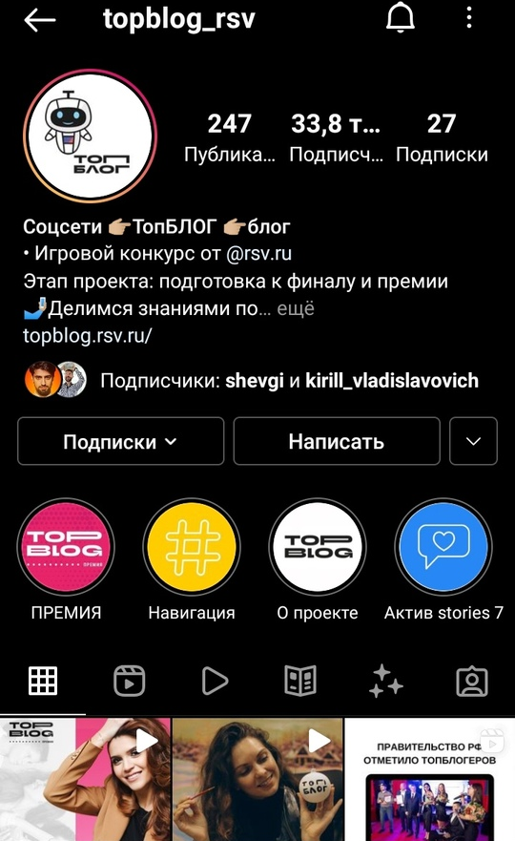
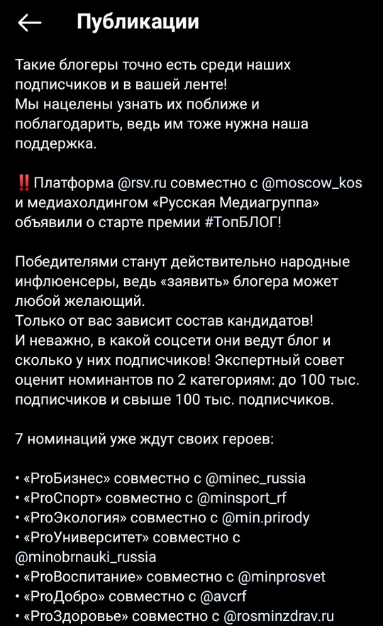
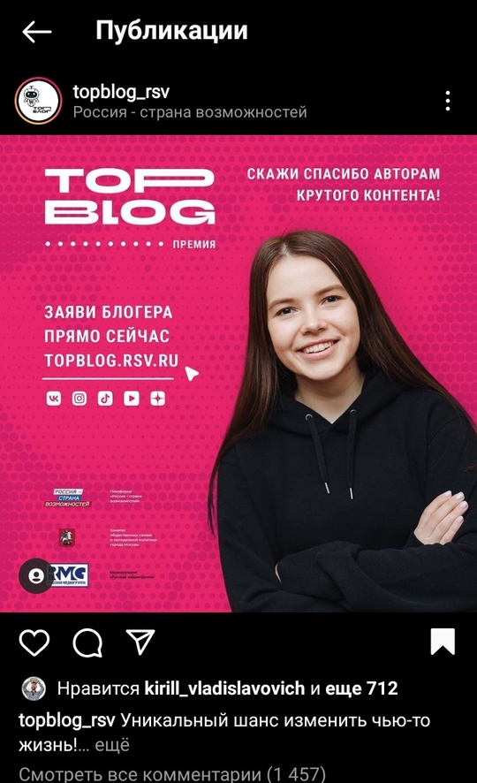
topblog_rsv
премия «ТопБЛОГ»

Slide 20
Спасибо за внимание!

